Slide 1



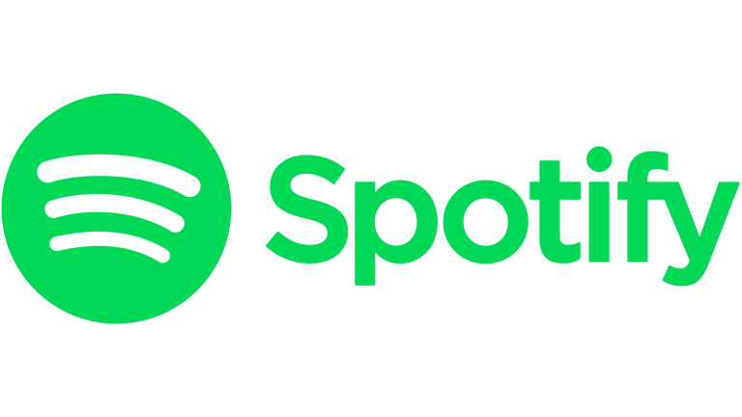


MOST STREAMED
SPOTIFY SONGS 2023
ANALYSIS
RIZA NURSYAH

Slide 2

SUBJECT
1
2
3
4
5
Ov erview
Potential Use Case
Methodology
Data Analysis & Visualization
Conclusion

Slide 3

OVERVIEW
Title:
Spotify Data Analysis: Understanding Popular Song Streaming Patterns
Objective:
Investigate streaming trends of the most popular songs on the Spotify platform to gain insight into user preferences and current music industry dynamics.
Context:
Data collected from the most streamed songs in 2023 on Spotify.

Slide 4



POTENTIAL USE CASE
Top 10 Songs With the Most Streams
Top 10 Artists With the Most Streams
The Effect of Collaboration on The Number of Streams
The Effect of Month on The Number of Streams

Slide 5

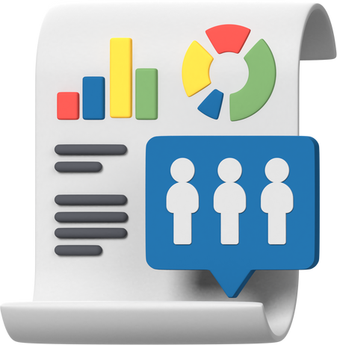
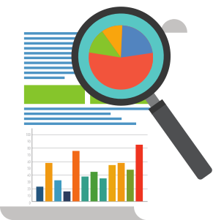


METHODOLOGY
Determine the Purpose of the Analysis
Data Wrangling
Data
Preprocessing
Data Analysis
Data
Visualization
Gathering Data
Assessing Data
Cleaning Data
Gain knowledge from data that has been cleaned and processed properly

Slide 6
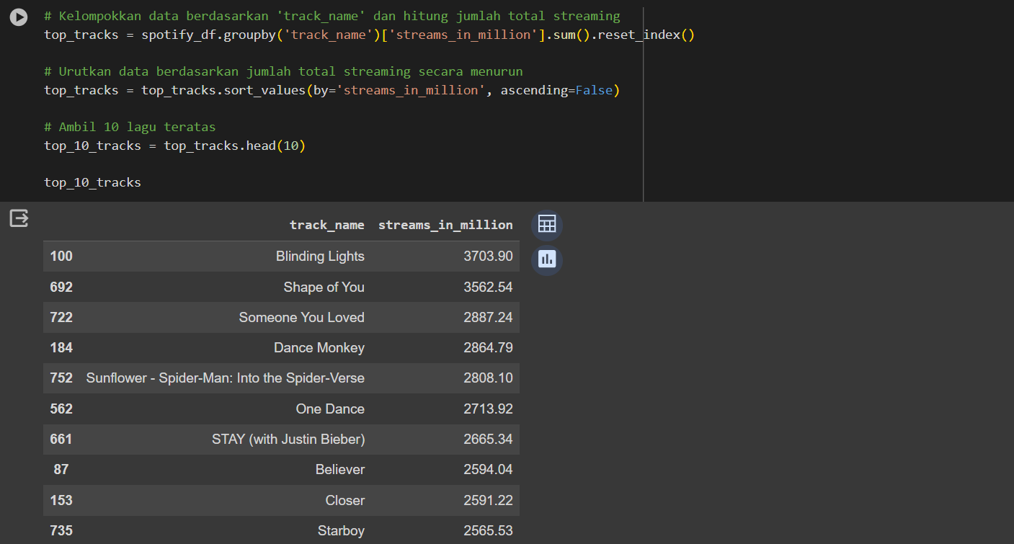
DATA ANALYSIS & VISUALIZATION
Top 10 Songs With the Most Streams
Disini saya langsung mengelompokkan data berdasarkan nama lagu, menghitung total streaming untuk setiap lagu, mengurutkan lagu-lagu tersebut secara descending berdasarkan jumlah total streaming, dan mengambil 10 lagu teratas berdasarkan jumlah streaming-nya.

Slide 7
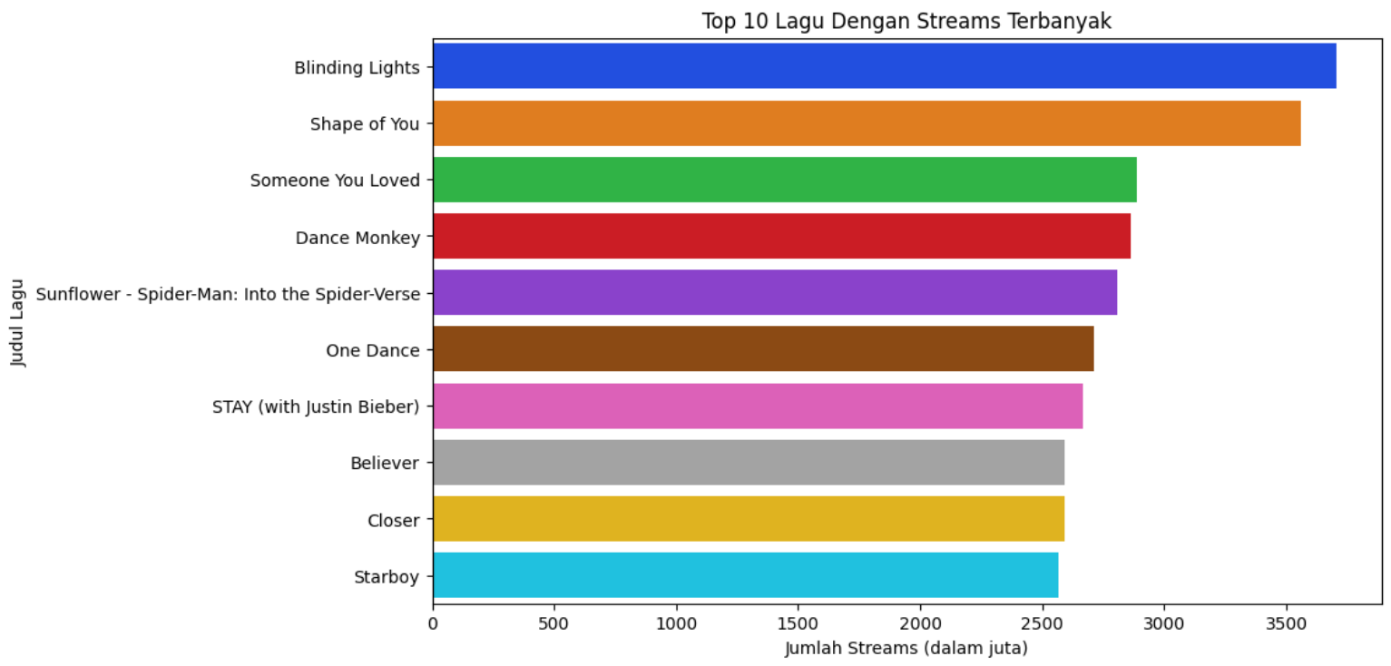
DATA ANALYSIS & VISUALIZATION
Top 10 Songs With the Most Streams
Setelah di visualisasikan, bisa dilihat bahwa lagu yang memiliki jumlah streams atau paling banyak di dengar di tahun 2023 adalah lagu dengan judul ‘Blinding Lights’.

Slide 8
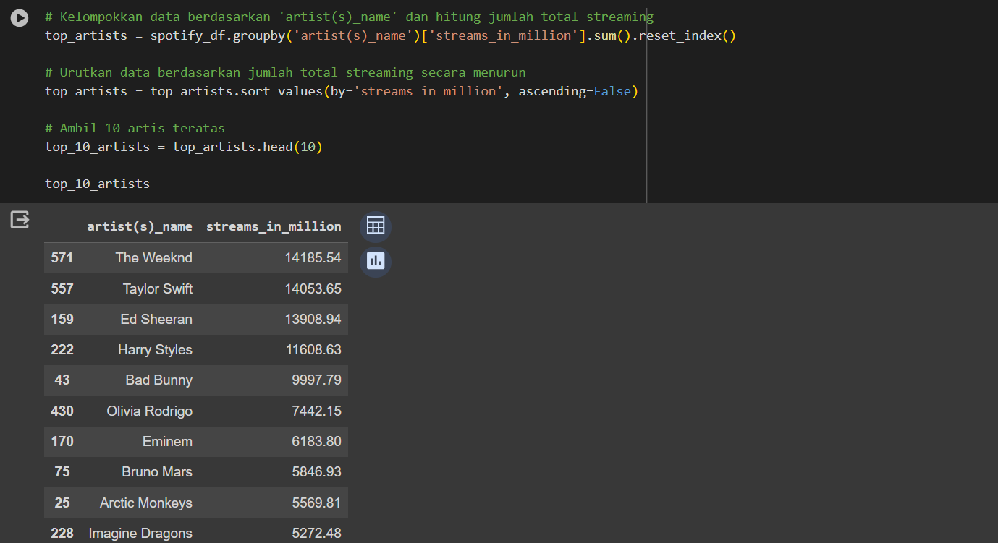
DATA ANALYSIS & VISUALIZATION
2. Top 10 Artists With the Most Streams
Disini saya langsung mengelompokkan data berdasarkan nama artis, menghitung total streaming untuk setiap artis, mengurutkan artis-artis tersebut secara descending berdasarkan jumlah total streaming, dan mengambil 10 artis teratas berdasarkan jumlah streaming-nya.

Slide 9
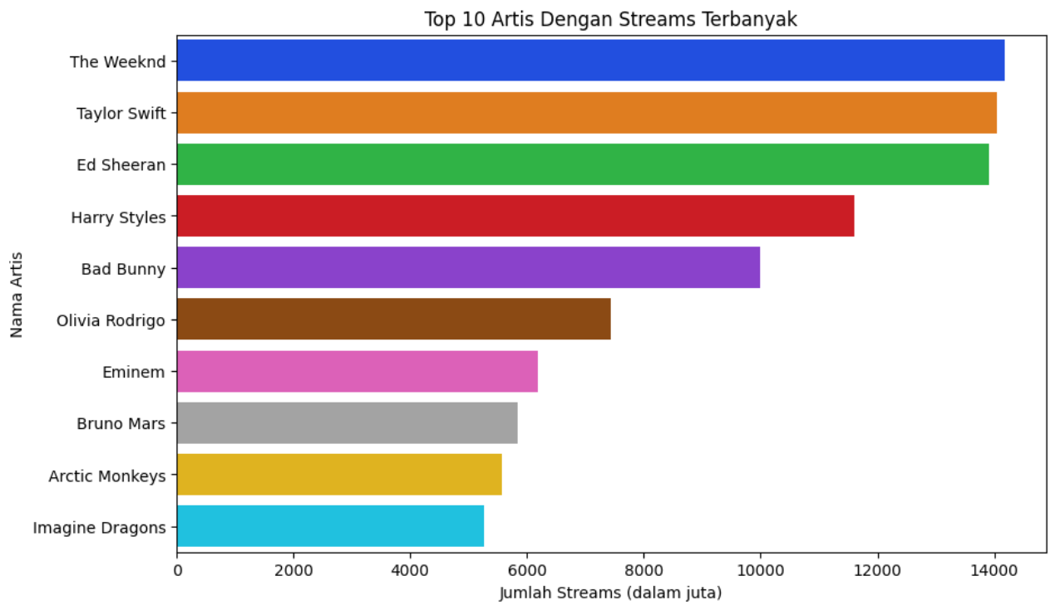
DATA ANALYSIS & VISUALIZATION
2. Top 10 Artists With the Most Streams
Setelah di visualisasikan, bisa dilihat bahwa artis yang memiliki jumlah streams atau paling banyak di dengar di tahun 2023 adalah ‘The Weeknd’

Slide 10
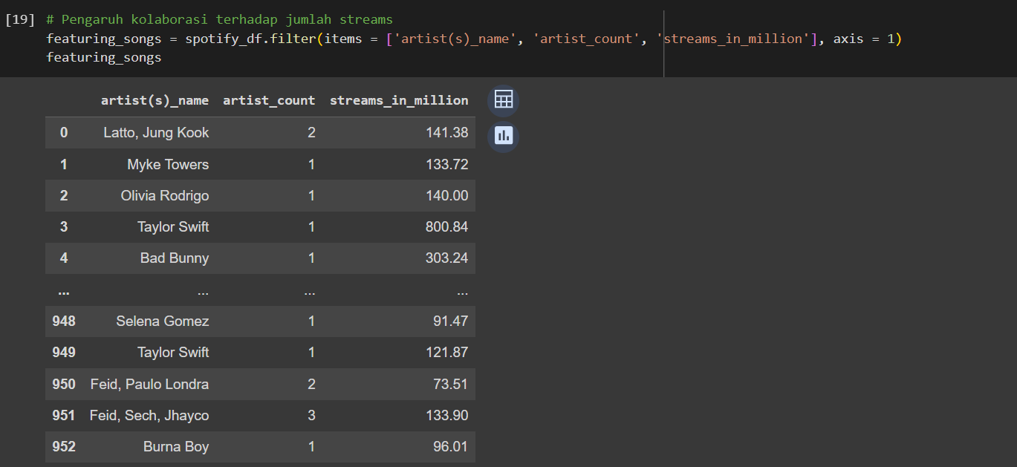
DATA ANALYSIS & VISUALIZATION
3. The Effect of Collaboration on The Number of Streams
Disini saya mengelompokkan data berdasarkan nama artis, artis yang terlibat, dan streaming terlebih dahulu untuk memudahkan visualisasi.

Slide 11
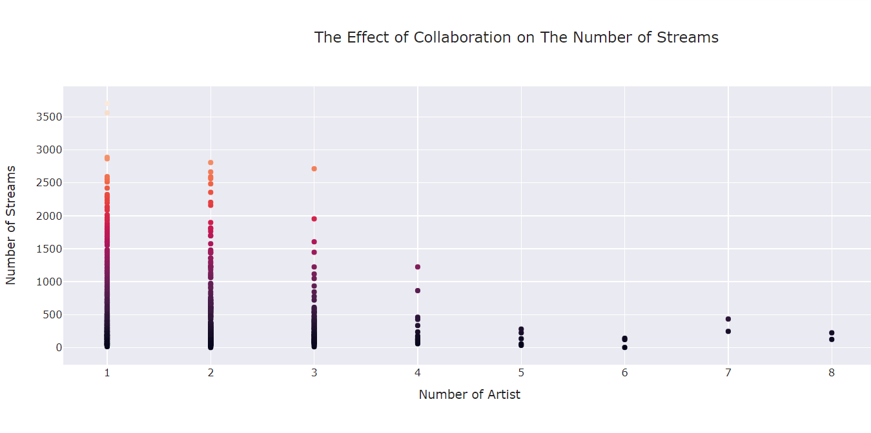
DATA ANALYSIS & VISUALIZATION
3. The Effect of Collaboration on The Number of Streams
Setelah di visualisasikan, bisa dilihat bahwa artis yang menyanyi sendiri, duet, maupun kolaborasi hingga 3 penyanyi memiliki jumlah yang paling banyak dan streaming mencapai hingga hampir 3 Milliar Streaming.

Slide 12
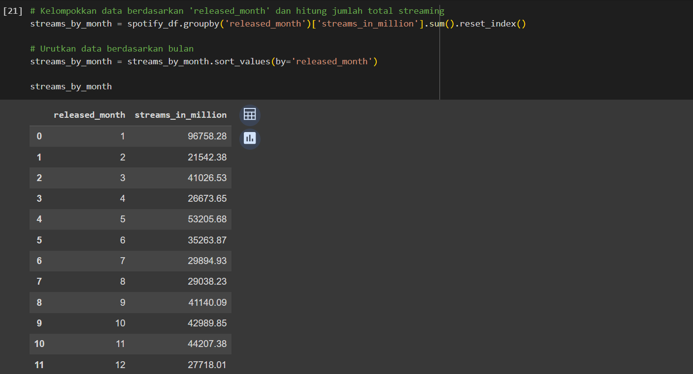
DATA ANALYSIS & VISUALIZATION
4. The Effect of Month on The Number of Streams
Disini saya mengelompokkan data berdasarkan bulan rilis lagu dan jumlah streaming dalam satuan juta terlebih dahulu untuk memudahkan visualisasi.

Slide 13
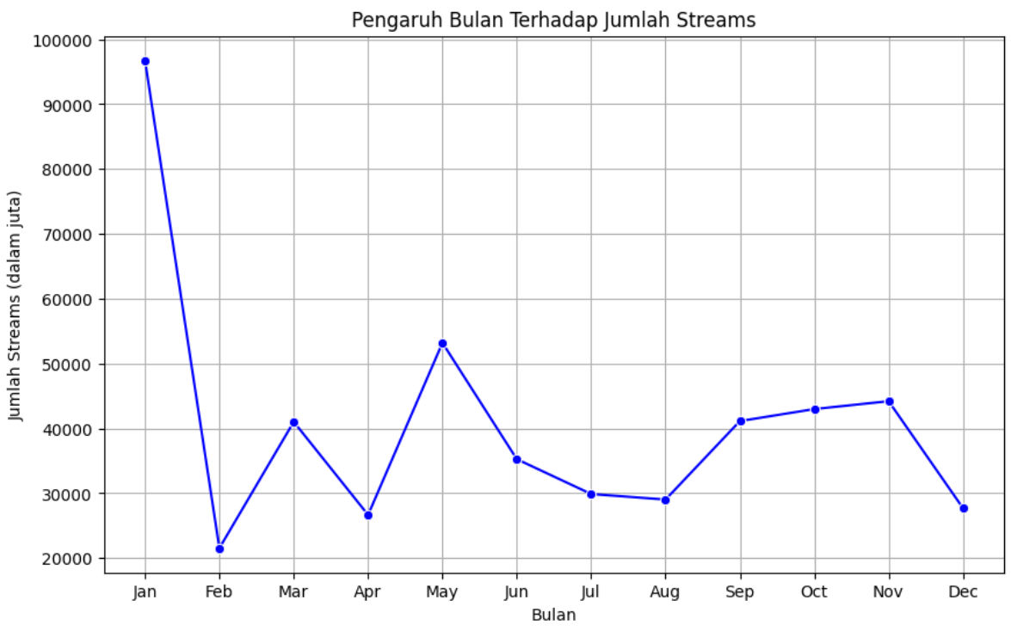
DATA ANALYSIS & VISUALIZATION
4. The Effect of Month on The Number of Streams
Setelah di visualisasikan, bisa dilihat bahwa bulan Januari memiliki jumlah Streaming paling banyak diantara bulan-bulan lainnya, ini bisa menjadi salah satu patokan untuk para kreator merilis lagu di bulan Januari.

Slide 14
CONCLUSIONS
MOST POPULAR SONG STREAMING TRENDS
Melalui analisis data, saya berhasil mengidentifikasi lagu-lagu yang paling banyak diputar di platform Spotify. Tren ini memberikan pemahaman yang mendalam tentang preferensi pendengar dan kesuksesan yang dialami oleh beberapa lagu tertentu.
EFFECT OF ARTIST COLLABORATIONS:
Berdasarkan analisis ini, saya menemukan bahwa lagu-lagu yang berkolaborasi dengan banyak artis cenderung memiliki jumlah streaming yang lebih tinggi. Hal ini menunjukkan bahwa kolaborasi dapat menjadi faktor penting dalam meningkatkan popularitas sebuah lagu di platform streaming.

Slide 15
THANK YOU

